Slide 1

Звіт за 2022/2023 н.р.
аспіранта 1 року заочної форми навчання
Мусієнка Олександра Олександровича
Спеціальність 015 Професійна освіта (Цифрові технології)
Кафедра інформатики та прикладної математики
Науковий керівник: Осадча Катерина Петрівна, доктор педагогічних наук, професор кафедри інформатики і кібернетики Мелітопольського державного педагогічного університету імені Богдана Хмельницького

Slide 2
1. Наукова робота:
Вибір теми дисертації
Тема дисертації:
“Формування інформаційно-комунікаційної компетентності в процесі фахової підготовки майбутніх дизайнерів”

Slide 3
ЕКСПЕРЕМЕНТАЛЬНА РОБОТА :
Обґрунтування актуальності теми. Визначення теоретичної та методичної основ, об'єкта, предмета дослідження, мети. Складання плану дисертаційної роботи. Опрацювання 120 першоджерел, їх убґрунтування.
Зібрання фактичного матеріалу для створення майбутньої «Моделі фахової підготовки дизайнерів».
Аналіз фахових наукових робіт (дисертацій та монографій).
Аналіз та дослідження основної термінологічної бази та розкриття понять.
Підняття власної кваліфікації (проходження вебінарів «Coursera», «Prometeus»).
Аналіз та створення онлайн-курсів для підготовки майбутніх дизайнерів на платформі Moodle.
Реєстрація в електронних бібліотеках України та міжнародного рівня.
Написання статей, тез та отримання сертифікатів.
Кількість публікацій за темою дисертації за звітній період: 3
1 - тези доповіді, 2 – статті у наукових виданнях

Slide 4
2. Навчальна робота
Складання іспитів та заліків 1 семестр (за звітній період):
Назва дисципліни | Термін за планом | Дата складання | Оцінка
Методологія та організація наукового дослідження | 1 семестр | 6 грудня 2022 | В 85
Іноземна мова академічного спрямування | 1 семестр | 30 листопада 2022 | Д 65

Slide 5
2. Навчальна робота
Складання іспитів та заліків за 2 семестр (за звітній період):
Назва дисципліни | Термін за планом | Дата складання | Оцінка
Сучасні ІТ в науковій та педагогічній діяльності Академічне письмо та риторика Іноземна мова академічного спрямування Сучасна наукова філософія | 2 семестр 2 семестр 2 семестр 2 семестр | 21 червня 2023 21 червня 2023 23 червня 2023 22 червня 2023 | В 87 В 80 Д 63 С 71

Slide 6

Написання тексту дисертації: 5 %
ЗМІСТ
ВСТУП
РОЗДІЛ 1. ТЕОРЕТИЧНІ ОСНОВИ ФОРМУВАННЯ ІНФОРМАЦІЙНО-КОМУНІКАТИВНОЇ КОМПЕТЕНТНОСТІ МАЙБУТНІХ ДИЗАЙНЕРІВ
1.1. Формування професійної компетентності майбутніх дизайнерів як одна з проблем сучасної педагогічної науки
1.2.Аналіз вітчизняного і закордонного досвіду підготовки майбутніх спеціалістів з дизайну
1.3. Аналіз змісту професійної підготовки майбутніх дизайнерів
Висновки до розділу 1
РОЗДІЛ 2. ОРГАНІЗАЦІЙНО-МЕТОДИЧНІ УМОВИ ФОРМУВАННЯ ПРОФЕСІЙНОЇ КОМПЕТЕНТНОСТІ МАЙБУТНІХ ДИЗАЙНЕРІВ
2.1. Методика формування професійної компетентності майбутніх дизайнерів
2.2.Компоненти, критерії, показники та рівні сформованості професійної компетентності майбутніх дизайнерів
2.3. Модель формування професійної компетентності майбутніх фахівців з дизайну
Висновки до розділу 2
РОЗДІЛ 3. ЕКСПЕРЕМЕНТАЛЬНА ПЕРЕВАГА ОРГАНІЗАЦІЙНО-МЕТОДИЧНИХ УМОВ ФОРМУВАННЯ ПРОФЕСІЙНОЇ КОМПЕТЕНТНОСТІ МАЙБУТНІХ ДИЗАЙНЕРІВ
3.1. Організація та методика проведення експериментального дослідження
3.2. Впровадження організаційно-методичних умов в формуванні професійної компетентності майбутніх дизайнерів
3.3. Аналіз та інтеграція результатів експериментального дослідження
Висновки до розділу 3
ЗАГАЛЬНІ ВИСНОВКИ
СПИСОК ВИКОРИСТАНИХ ДЖЕРЕЛ
ДОДАТКИ

Slide 7

Написання вступу, визначені:
Об’єкт дослідження – освітні програми професійної підготовка майбутніх дизайнерів.
Предмету дослідження – формування інформаційно-комунікативної компетентності в процесі фахової підготовки майбутніх дизайнерів.
Мета дослідження полягає в теоретичному обґрунтуванні та експериментальній перевірці методики формування інформаційно-комунікативної компетентності в процесі фахової підготовки майбутніх дизайнерів.
Гіпотеза дослідження: ефективність формування інформаційно-комунікативної компетентності в процесі фахової підготовки майбутніх дизайнерів, завдяки впровадженню методики, яка має поетапну логіку реалізації (мотиваційно-підготовчий, корекційноперетворювальний, діяльнісно-творчий етапи);

Slide 8
Відповідно до об’єкта, предмета, мети і гіпотези наукового пошуку визначено такі завдання дослідження:
1. Проаналізувати стан проблеми формування інформаційно-комунікативної компетентності в процесі фахової підготовки майбутніх дизайнерів.
2. Дослідити процес становлення та основні напрями розвитку дизайн-освіти в Україні та у європейських країнах.
3. Уточнити сутність, зміст і структуру базових понять дослідження.
4. Визначити критерії, показники й рівні сформованості професійної компетентності майбутніх дизайнерів.
5. Виявити сукупність педагогічних умов формування професійної компетентності майбутніх дизайнерів, узагальнити теоретичні аспекти дослідження у моделі формування професійної компетентності майбутніх дизайнерів.
6. Розробити та експериментально перевірити методику формування інформаційно-комунікативної компетентності в процесі фахової підготовки майбутніх дизайнерів.

Slide 9

Участь у заходах неформальної освіти:

Slide 10

Участь у заходах неформальної освіти:

Slide 11
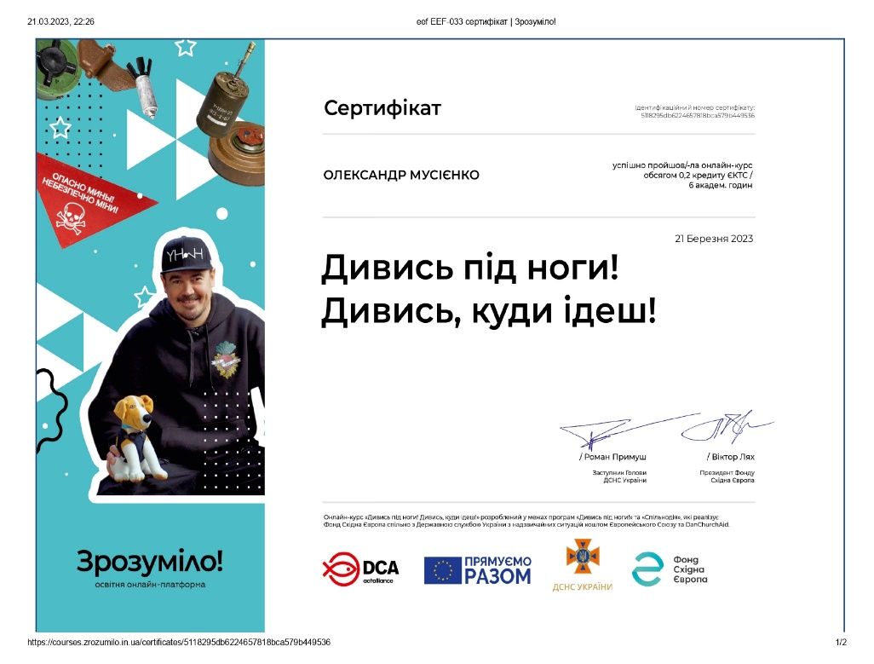
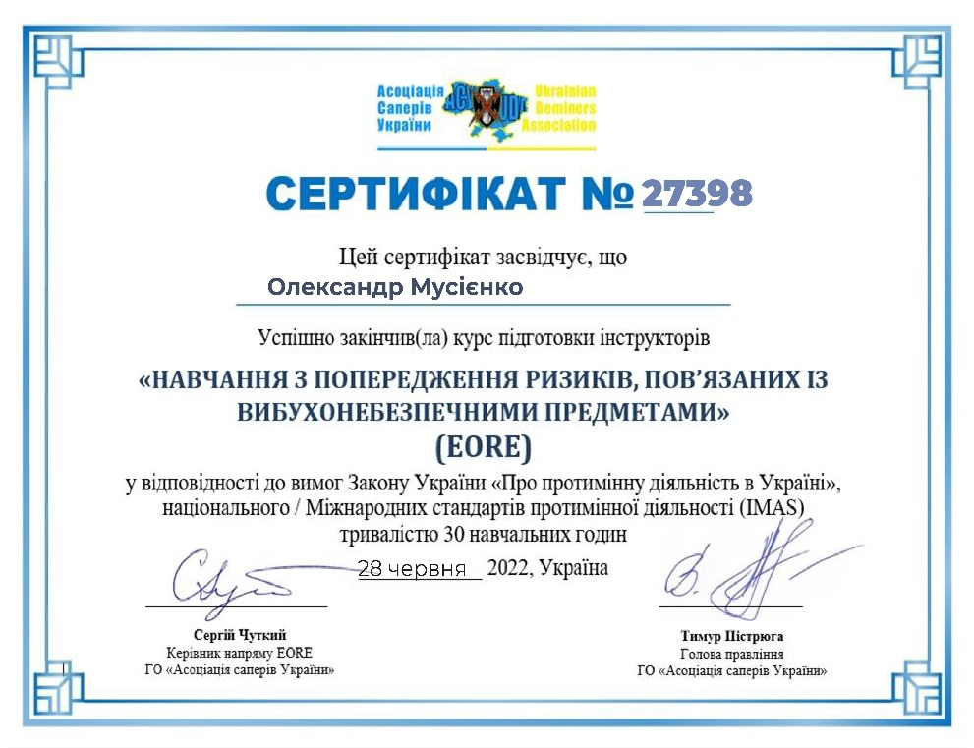
Участь у заходах неформальної освіти:

Slide 12

Участь у заходах неформальної освіти:

Slide 13
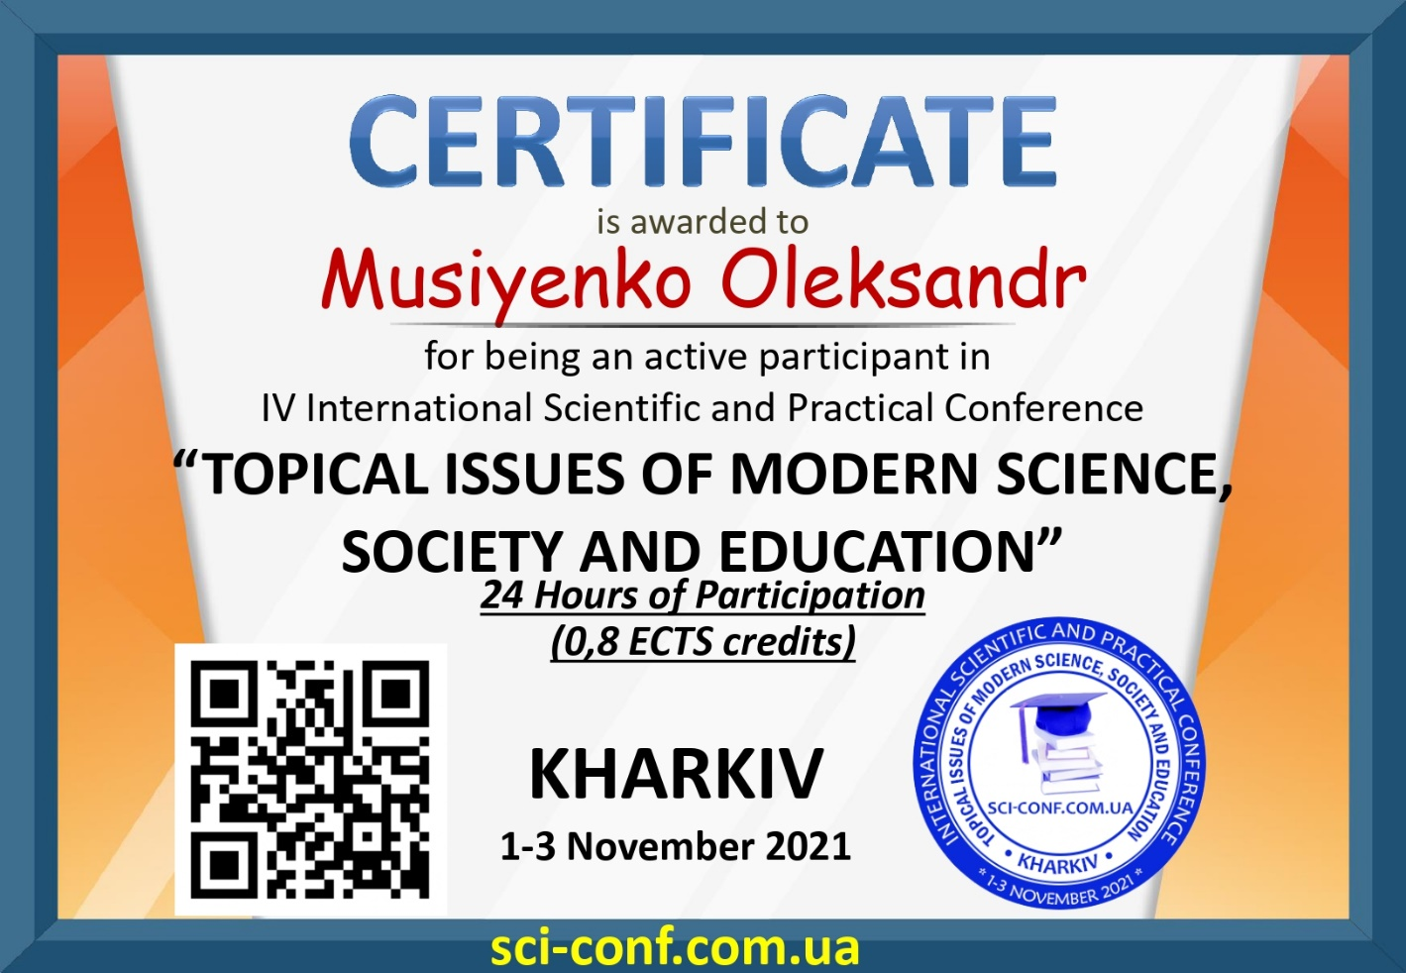
Участь у заходах неформальної освіти:

Slide 14
Дякую за увагу!

